Slide 1
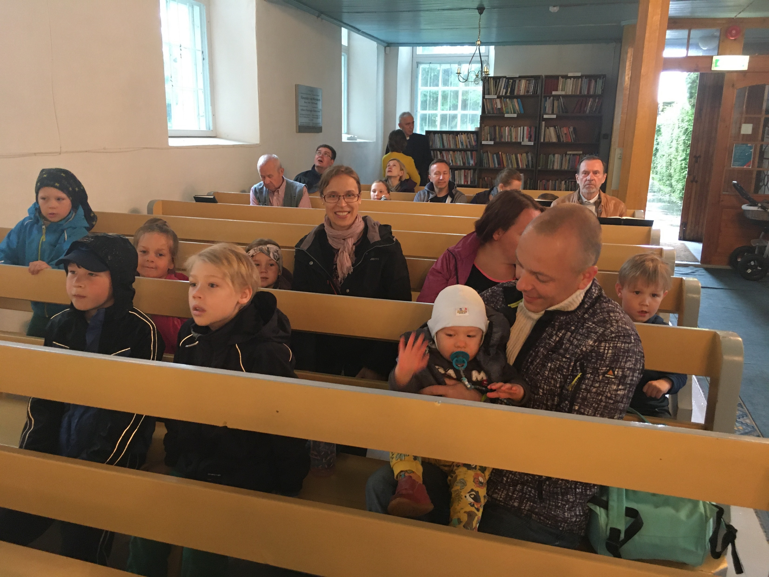
Notes:
Rundt omkring Saku er det flere andre menigheter – noen store og noen små. Noen har søndagsskole og opplegg for barn, andre har så å si ingenting. For å få en følelse av at vi er mange samles barna fra menighetene en gang i året.
– Fra Saku menighet var vi fire voksne og åtte barn, forteller misjonær Ave Mølster. – Vi var først samlet til familiegudstjeneste. Deretter fikk vi deilig lunsj – makaroni som var blandet med kjøttdeig. Deretter begynte aktivitetsløpet.

Slide 2
Notes:
Barna måtte gjennom seks punkter på to timer. Og på alle punktene fikk de oppgaver. De lærte om veien til Himmelen, og om hvordan vi kan gå på den veien. De måtte være bibelarkeologer, lese hemmelig skrift og tegne himmelriket. Vi fikk også erfare hvordan det er å være først, og hvordan det er å være sist.

Slide 3
Notes:
Når aktivitetsløpet var ferdig, var det noen som viste fram kjemiske eksperiment: Det var rart og morsomt å se hvordan ilden kunne brenne på hånda uten at det gjorde vondt, hvordan man kunne få et egg inn i en flaske uten å knuse det, og hvordan man kunne lage en «trygg» eksplosion. Barna syntes det var spennende, og alle ville være «medhjelpere» til eksperimentlederen.
Dagen ble avsluttet med en sjokoladekringle og en bønnekjede, der alle som var med leide hverandre i hendene.

